Slide 1
KARTAL CONSULTING · ANÁLISIS ESTRATÉGICO
SER INQUILINO CUESTA 39% MÁS
PARA SEGUIR SIENDO CLASE MEDIA
Una familia propietaria necesitó $2.603.556 en agosto para ser clase media en
CABA. Una inquilina necesitó $3.611.814 — 39% más, solo por pagar alquiler
2,6^{M}
3,6^{M}
clase media, familia propietaria
clase media, familia inquilina
ESTRATEGIA · DECISIÓN · EJECUCIÓN
Fuente: IDECBA — Gobierno de la Ciudad de Buenos Aires
9 de septiembre de 2026
Notes:
Portada. Segun el IDECBA, una familia propietaria necesito $2.603.556 en agosto de 2026 para ser clase media en CABA. Una familia inquilina, al sumar el alquiler promedio, necesito $3.611.814 -un 39% mas.

Slide 2
EL DATO
LA CLASE MEDIA TIENE DOS PISOS DE ENTRADA
+39%
más ingreso necesita una familia inquilina para ser clase media
$2.603.556 propietaria · $3.611.814 inquilina · IDECBA, ago-2026
«En CABA, ser clase media depende menos de tu sueldo y más de si sos dueño o inquilino.»
02 / 08
Notes:
Hook. La familia propietaria necesita $2.603.556 para ser clase media en CABA. La inquilina necesita $3.611.814 -un 39% mas- solo por el costo del alquiler promedio.

Slide 3
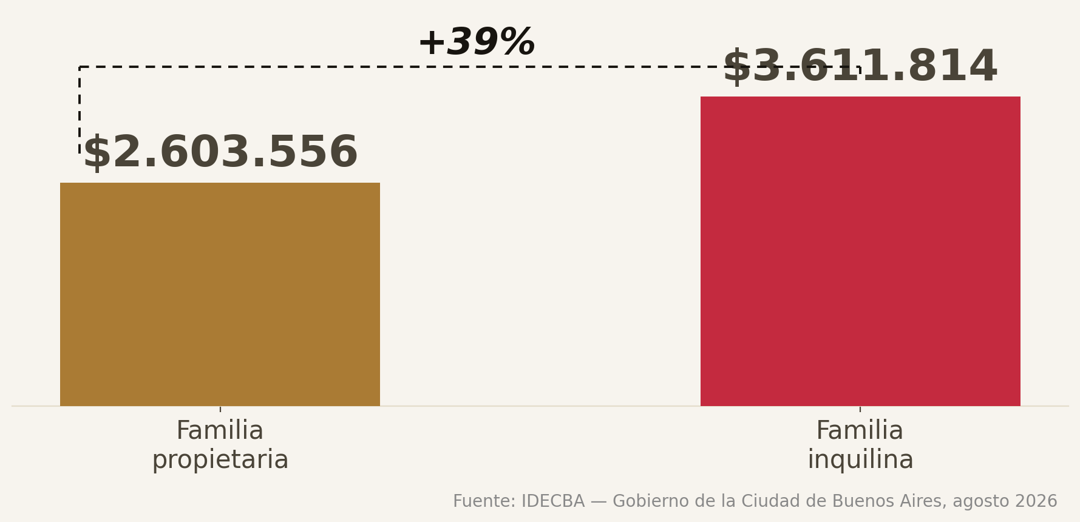
EL PANORAMA COMPLETO
PROPIETARIO VS. INQUILINO
KARTAL Consulting · kartal.com.ar
03 / 08
Notes:
Dato clave visual. Ser inquilino en CABA le cuesta a una familia 39% mas de ingresos para seguir siendo clase media, segun el IDECBA.

Slide 4
EL CONTRASTE
MISMO INGRESO, DISTINTO ESTRATO REAL
FAMILIA PROPIETARIA
FAMILIA INQUILINA
2,6^{M}
2,6^{M}
Ingreso disponible completo — clase media plena
Mismo ingreso nominal — tras pagar alquiler, cae a "sector medio frágil"
El ingreso nominal iguala a las dos familias. El ingreso disponible, no.
«En CABA, ser clase media depende menos de tu sueldo y más de si sos dueño o inquilino.»
04 / 08
Notes:
Contraste. Dos familias con el mismo ingreso nominal de $2.603.556: la propietaria es clase media plena. La inquilina, una vez descontado el alquiler promedio, tiene un ingreso disponible real equivalente al escalon de sector medio fragil.

Slide 5
LA BRECHA TIENE NOMBRE
Y ESE NOMBRE ES "ALQUILER"
$1.008.258
cuesta por mes el alquiler promedio de un 3 ambientes en CABA
Exactamente la diferencia entre ser clase media propietaria o inquilina
«En CABA, ser clase media depende menos de tu sueldo y más de si sos dueño o inquilino.»
05 / 08
Notes:
El costo concreto. El alquiler promedio de un departamento de 3 ambientes en CABA ($1.008.258) es, numero a numero, la diferencia completa entre el umbral de clase media propietaria e inquilina. La brecha estadistica tiene un nombre y una factura mensual concreta.

Slide 6
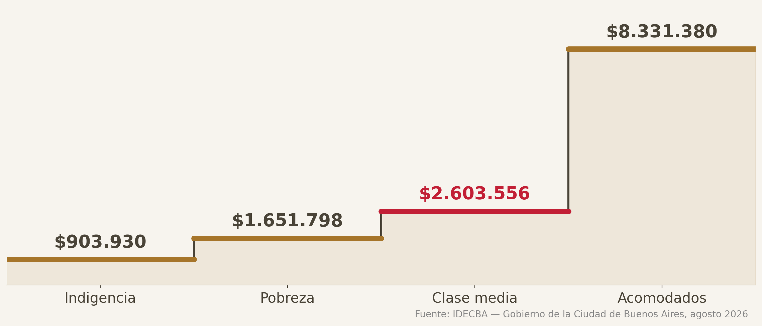
LA ESCALERA COMPLETA
DE LA INDIGENCIA AL SECTOR ACOMODADO
KARTAL Consulting · kartal.com.ar
06 / 08
Notes:
Dato clave visual. La escalera de ingresos del IDECBA: indigencia $903.930, pobreza $1.651.798, clase media $2.603.556, acomodados $8.331.380. La distancia entre clase media y el sector acomodado (3,2 veces) es mayor que entre indigencia y clase media (2,9 veces).

Slide 7
LA AGENDA
LO QUE ESTO SIGNIFICA PARA EL NEGOCIO
01
02
03
Segmentar por tenencia, no solo por ingreso
Incorporar la variable en scoring financiero
Ver la brecha como oportunidad de producto
Un mismo umbral de "clase media" sobreestima el poder de consumo real de los hogares inquilinos.
Créditos, tarjetas y seguros deberían descontar hasta 39% del ingreso disponible real si el hogar alquila.
Créditos hipotecarios accesibles o planes de ahorro para vivienda apuntan directo a achicar esos $1.008.258.
«En CABA, ser clase media depende menos de tu sueldo y más de si sos dueño o inquilino.»
07 / 08
Notes:
Implicancias estrategicas. Tres acciones: 1) Segmentar clientes por tenencia de vivienda, no solo por ingreso nominal. 2) Incorporar la condicion de propietario/inquilino en el scoring de capacidad de pago. 3) Ver la brecha de $1.008.258 como una oportunidad de producto financiero o inmobiliario.

Slide 8
“
En CABA, ser clase media depende menos de tu sueldo y más de si sos dueño o inquilino. Dos familias con el mismo ingreso pueden estar, en los hechos, a un escalón de distancia.
Agop Karagoz
kartal.com.ar
Director, KARTAL Consulting
ESTRATEGIA · DECISIÓN · EJECUCIÓN · 9 de septiembre de 2026
Notes:
Cierre. La cita del director resume el argumento central: la tenencia de vivienda es hoy un factor tan determinante como el ingreso laboral para definir el nivel de vida real de una familia porteña.

